Slide 1
스프레드브리지
설치 가이드 02
업비트 API 신청 및 등록
업비트 API를 신청하고 스프레드브리지에 등록하는 방법입니다.
시작 전 준비
진행 순서
[업비트 계정 및 사전 준비사항]
[스프레드브리지 실행 환경]
01 업비트 API 신청
02 업비트 API 등록 완료
03 스프레드브리지에 API 등록
문서 버전 [v1.0] 화면 기준 [2026.11.01]
01
Notes:
업비트 API 신청 및 등록 템플릿 v1.0. 대괄호 부분을 실제 설명으로 바꾸세요. 스크린샷 자리는 마우스 오른쪽 버튼에서 이미지 바꾸기로 교체할 수 있습니다. 잘리거나 늘어나면 원본 이미지를 다시 삽입하고 비율을 유지해 배치하세요. 한 페이지에는 한 가지 행동과 1~2줄 설명만 넣으세요. 단계가 많으면 해당 페이지를 복제하고 단계 및 쪽 번호를 수정하세요. 3쪽 모바일형은 실제 모바일 절차가 있을 때만 사용하고 없으면 삭제하세요. 6쪽 문제 해결은 필요할 때만 사용하세요. 실제 메뉴명, 버튼명, 완료 문구는 확인 후 입력하세요. 공개 스크린샷에서 개인정보와 API 키를 가리세요. 완성 후 파일의 다운로드 메뉴에서 PDF 문서로 저장하세요. 발표자 노트가 포함되는 인쇄 방식은 사용하지 마세요. 이 원본에서 편집하고 가이드별 PDF 1개를 홈페이지와 프로그램에서 함께 참조하도록 전달하세요. 홈페이지나 프로그램 연결은 이 템플릿 제작에 포함되지 않았습니다.

Slide 2
스프레드브리지
업비트 API 신청 및 등록
01
업비트 API 신청
PC에서 업비트 로그인 후 상단의 “My”를 클릭 후 마이페이지로 이동합니다.
마이페이지 상단의 “Open API 관리”에 들어가서 API 키, Secret 키 발급 절차를 진행합니다.
문서 버전 [v1.0] 화면 기준 [2026.11.01]
02
Notes:
이 페이지는 업비트 API 신청 및 등록 가이드용 편집 템플릿입니다. 실제로 확인한 화면과 설명을 입력하세요. 한 페이지에는 한 가지 행동을 설명하세요. 필요 없는 페이지는 삭제하고 단계가 더 필요하면 이 페이지를 복제하세요. 스크린샷의 원본 비율을 유지하고 글자가 작으면 필요한 영역만 캡처하세요. 페이지와 단계 번호를 최종 순서에 맞게 수정하세요. Google Slides 이미지 교체 https://support.google.com/docs/answer/97447?hl=ko

Slide 3
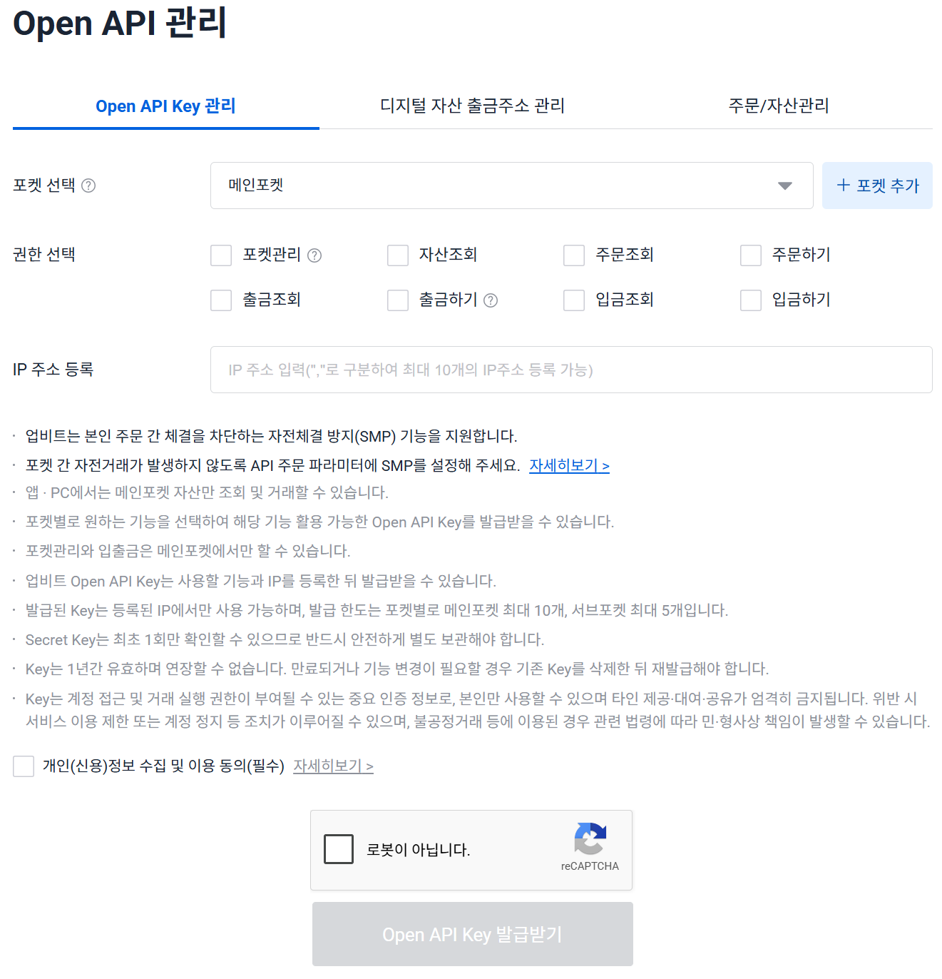
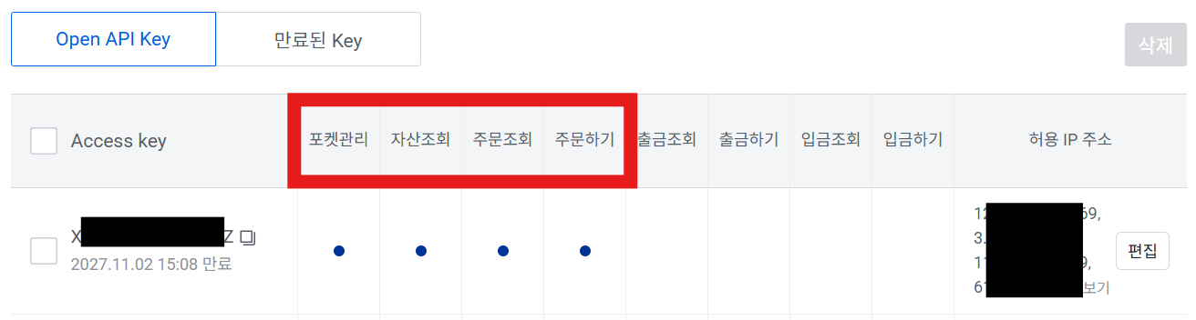
스프레드브리지
업비트 API 신청 및 등록
02
업비트 API 등록 완료
아래 Open API 관리 화면에서 해당 권한을 체크 후 허용 IP 주소 등록을 절차에 따라 완료하시기 바랍니다.
스프레드브리지 거래를 위해서는 “포켓관리”, “자산조회”, “주문조회”, “주문하기”를 체크하시기 바랍니다.
매매 필수 권한은 자산조회·주문조회·주문하기입니다. 포켓관리는 메인포켓에서 출금 권한 유무를 확인할 때 추가하며, 서브포켓에서는 선택하지 않습니다.
권한 선택 시 “출금하기”, “입금하기”는 절대 선택하지 마세요!!!
문서 버전 [v1.0] 화면 기준 [2026.11.01]
04
Notes:
이 페이지는 업비트 API 신청 및 등록 가이드용 편집 템플릿입니다. 실제로 확인한 화면과 설명을 입력하세요. 한 페이지에는 한 가지 행동을 설명하세요. 필요 없는 페이지는 삭제하고 단계가 더 필요하면 이 페이지를 복제하세요. 스크린샷의 원본 비율을 유지하고 글자가 작으면 필요한 영역만 캡처하세요. 페이지와 단계 번호를 최종 순서에 맞게 수정하세요. Google Slides 이미지 교체 https://support.google.com/docs/answer/97447?hl=ko

Slide 4
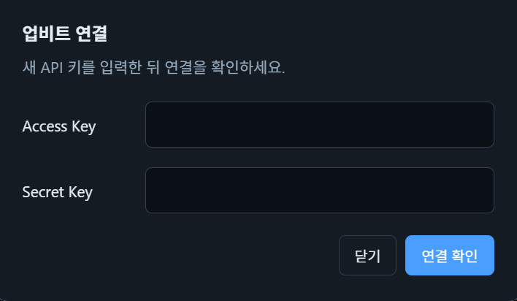
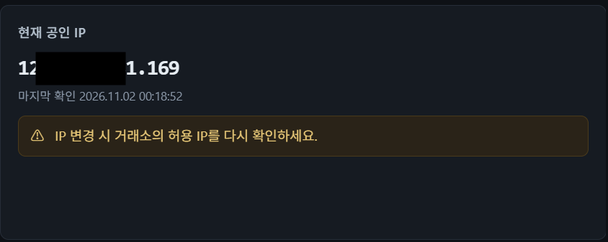
스프레드브리지
업비트 API 신청 및 등록
03
스프레드브리지에 API 등록
스프레드브리지 연결 • API • IP 메뉴에서 업비트 Open API 키 등록을 진행합니다.
스프레드브리지에서 조회된 IP가 업비트 허용 IP 주소와 동일한지 확인합니다.
허용 기능 확인이 잘 켜졌는지 확인합니다.
문서 버전 [v1.0] 화면 기준 [2026.11.01]
04
Notes:
이 페이지는 업비트 API 신청 및 등록 가이드용 편집 템플릿입니다. 실제로 확인한 화면과 설명을 입력하세요. 한 페이지에는 한 가지 행동을 설명하세요. 필요 없는 페이지는 삭제하고 단계가 더 필요하면 이 페이지를 복제하세요. 스크린샷의 원본 비율을 유지하고 글자가 작으면 필요한 영역만 캡처하세요. 페이지와 단계 번호를 최종 순서에 맞게 수정하세요. Google Slides 이미지 교체 https://support.google.com/docs/answer/97447?hl=ko

